Slide 1




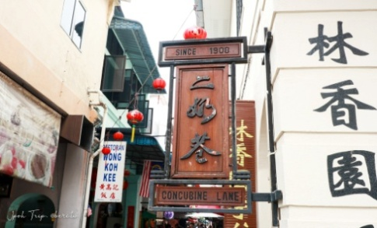
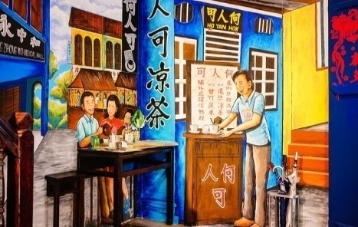
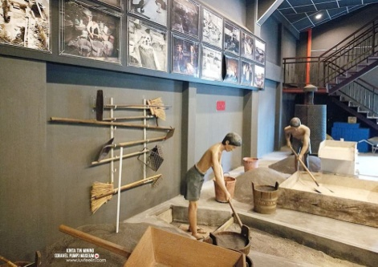
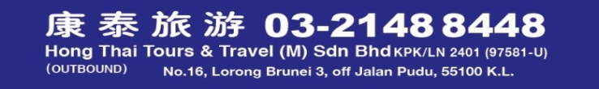
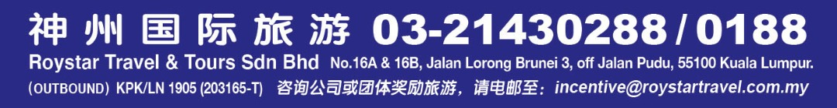
RM 168
Per Pax
(每人)
霹雳Perak 一日游
{怡保 + 金宝 + 务边
IPOH / KAMPAR / GOPENG}
WMI01
Departure: Sat & Sunday, 24/04, 01/05, 04/05, 05/06, 29/06, 19/07/2023
精选行程:
吉隆坡-怡保-金宝-务边-吉隆坡
早上于指定地点集合后出发前往目的地“怡保”。抵达后，前往游览怡保观音庙-至今已有100年以上的历史.怡保火车站-位于怡保市区旧街场。车站融合了维多利亚式与摩尔式风格，有欧式雕刻花纹也有圆顶，加上因为104年的历史而泛黄的白色建筑本体，而有小泰姬陵的称号.何人可凉茶博物馆-今已有七十多年歷史，是相當老字號的涼茶品牌。館內訴說何人可涼茶的發展史，二奶巷-結琳瑯滿目的店鋪，也是觀光客最多的一條巷弄，集結各式各樣的紀念品店、文青店鋪、小吃、咖啡廳….盐焗鸡土产店-是前往怡保必买的手信之一. 壁画+彩虹街-在陈旧的建筑物外墙，画上五颜六色的壁画，不单美化了外墙，还能藉着这街头艺术，述说老旧的故事。续前往游览近打錫礦工業（沙泵）博物館-博物馆史料记录了大马许多锡矿家的昔日血汗功绩，同时打造了逼真的采矿场和采矿模型，让参观者可以透过采矿机器一窥采矿的坚辛实录.务边沉香园(含门票): 这座沉香园是在1992年开始成立.现在有约200,000棵树,面积为300亩，參觀百年情人 樹，及以動物為主題的樹畫。* 游毕后，乘车返回吉隆坡。
Kuala Lumpur – Ipoh – Kapar – Gopeng – Kuala Lumpur
Assemble at KL (Pudu office) at 8am ,depart to Ipoh. Upon arrival, visit Ipoh Guan Yin Caves- It has a history of more than 100 years. Continued visit Ipoh Railway Station, Ho Yan Hor Museum, Concubine Lane, Salted Chicken Local Product Shop. Transfer to Ipoh Mural + Rainbow Street- The old exterior wall, painted with this colorful mural, not only beautifies the exterior wall, but also tells old stories by relying on street art. Continued to Kinta Tin Mining (Gravel Pump) Museum, Gopeng Gaharu Valley (included entrance). After the tour, drive back to Kuala Lumpur
配套包含：Packages included:-
豪华冷气巴士及专业导游服务(Luxury air-cond. Coach with tour guide
services)
1午餐(1Lunch)
打錫礦工業（沙泵）博物館 (Kinta Tin Mining Museum)
务边沉香园(含门票+甜点) (Gopeng Gaharu Valley (included entrance &Tea Set)
此团不包含 Packages Excluded:
 导游及司机小费 (Tour Guide and Driver tipping RM5/Pax)
 个人旅游保险及个人消费 (Travel Insurance &Personal Expenses)
备注: 以上行程只供参考，在不可預見情况下，主办机构有权做出适当更改. * The sequence of the itinerary may vary on the actual tour*

